Slide 1
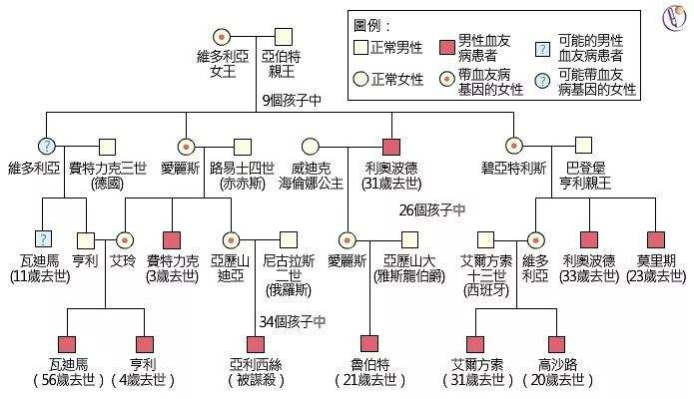
你的网络中，节点和连接各代表什么？
我的网络是欧洲皇室的血友病网络（遗传系谱图）
节点代表皇室成员，连接代表成员关系

Slide 2
你如何收集数据？/你用的数据集是什么？
我的数据是通过网络收集的。

Slide 3
网络规模（节点个数、边的条数）有多大？
节点个数有：28个（有用的，其他的在这个系谱图中没有显示）
边的条数有：28条边（只罗列了夫妻关系和父子关系的边）

Slide 4
你想（向你的网络）问的问题是什么？
能否通过这个遗传网络，得出血友病的传播途径？
能否通过这个遗传网络，得出血友病的遗传类型？
能否通过这个遗传网络做一些遗传病的预防？

Slide 5
为什么我们要关心你所研究的问题？
通过这些问题，我们能够更加了解人类的遗传病类型，通过父辈的患病情况，推测子辈的患病情况，也可以帮助医生做好产前筛查，帮助更多的家庭生出健康的孩子。

